Slide 1
Русские сезоны С.Дягилева

Slide 2

Русские сезоны
Такое название получили ежегодные гастроли русских артистов за границей (в Париже,Лондоне,Риме,США).
Началом Русских сезонов считают гастроли 1907 года в Париже,где прошли концерты с участием Римского-Корсакова,Рахманинова,Глазунова и др.

Slide 3
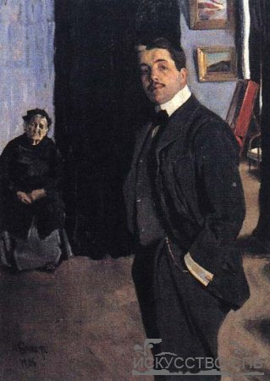
Сергей Дягилев
Первый русский импрессарио 20 века
Прославил русское искусство за рубежом.
Вместе в А.Бенуа создал объединение Мир искусства,был редактором одноименного журнала.
Организатор выставок русского искусства,концертов, Русских сезонов за границей
Создал труппу Русские балеты Дягилева

Slide 4
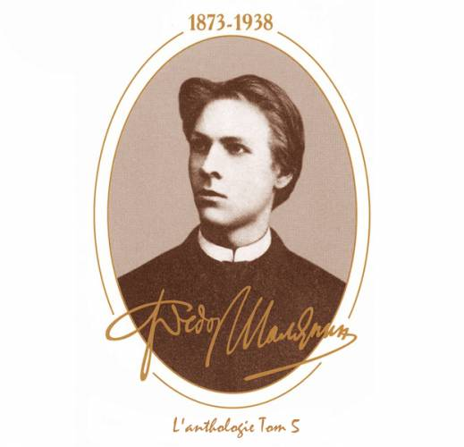
В 1908 году состоялись оперные сезоны
Проходили в Париже
Французов покорило выступление Шаляпина в опере Борис Годунов
Шаляпин- русский оперный и камерный певец в разное время солист Большого и Мариинского театров

Slide 5
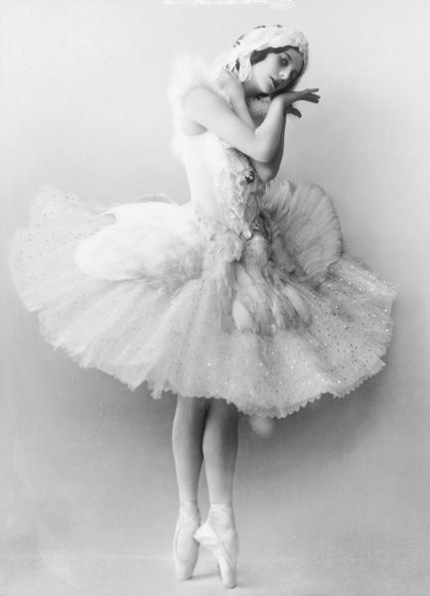
С 1909 года начинаются гастроли русского балета
Премьера в Париже обернулась настоящим триумфом
Участвовали балерины А.Павлова,Т.Красавина,
танцовщики М.Фокин,В.Нижинский,музыку к балетам написали Глинка,Римский-Корсаков,Мусоргский,Бородин

Slide 6
За все время гастролей (с 1907 по 1929) были поставлены такие балеты, как Жар-птица,Петрушка Стравинского,Шехеризада Римского-Корсакова,Лебединое озеро и Спящая красавица Чайковского,Шут Прокофьева и другие.
С января по март 1916 года Русские сезоны проходили в США,позже дягилевскуй балет гастролировал в Лондоне,Риме и других городах Европы.
После смерти Дягилева (19 августа 1929г. В Венеции) труппа распалась.

